Slide 1

操盤心得分享
2017.11.8

Slide 2
高中同學會的話題
要怎樣可以用錢賺錢?
中西並用

Slide 3
讓我們聊聊如何在市場賺錢
人棄我取
長期持有
何時該貪婪
何時該恐懼

Slide 4
打通投資任督二脈
認清自己方向(投資與投機)
你有辦法學巴菲特嗎?

Slide 5
幸運時→選A或B
A.直接贏取10萬元
B.50%的機會贏取10萬元，50%的機會什麼都拿不走

Slide 6
不幸時→選A或B
A.直接虧損10萬元
B.50%的機會虧損10元，50%的機會不必虧錢

Slide 7
澳門賭場的啟示
期望值
人性

Slide 8
當代兩大投資巨擘

Slide 9
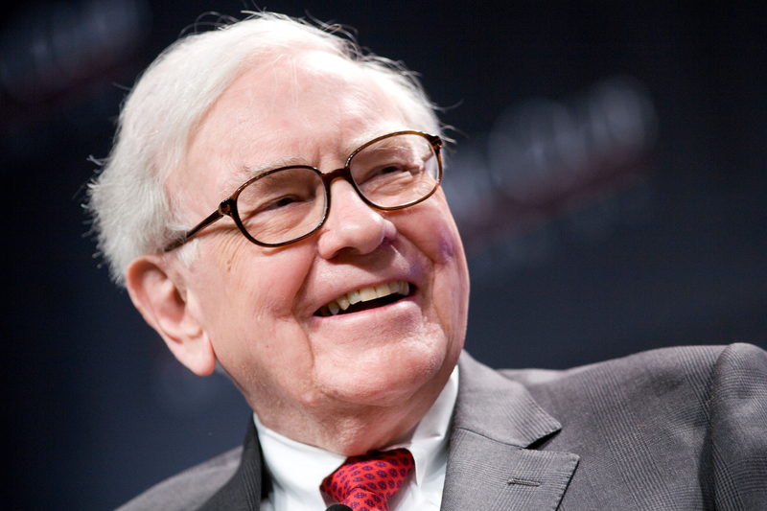
永恆的典範

Slide 10
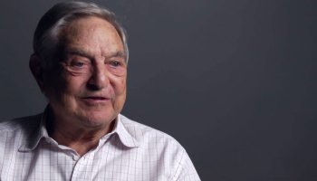
事件交易的典範

Slide 11
免責宣言
此次說明會簡報所載資料僅供參考，並不構成要約、招攬、邀請、宣傳、誘使，或任何不論種類或形式之表示、建議或推薦買賣本簡報所述的任何證券。
所載資料乃秉持誠信原則所提供，並取自相信為可靠及準確之資料來源。但有關內容及看法並未考慮個別投資人之投資目標，財務狀況及特別需求，如有妨害投資人的操作，本公司與本人不負任何責任。
本簡報所載述的意見可隨時予以更改或撤回，恕不另行通知。
本公司及關係企業等，皆有可能持有報告中提及之證券。
本人保留報告內容之一切著作權，禁止以任何形式之抄襲及轉寄他人。

Slide 12
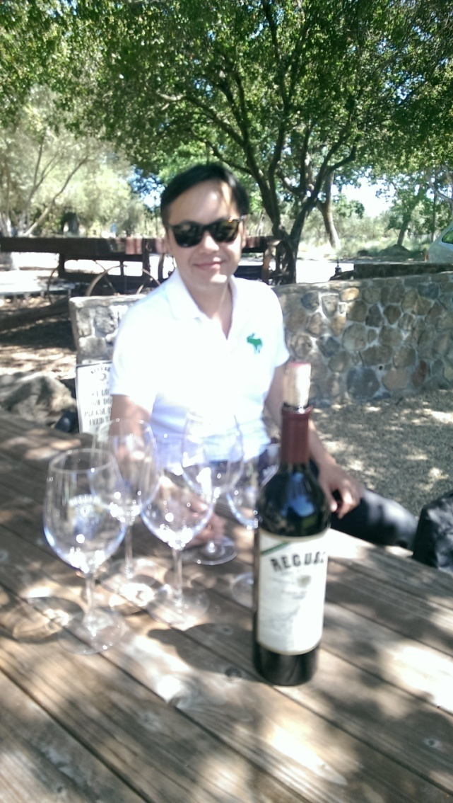
個人簡介
我的苦水
學業:重考天王
股市:1997年在股市兩周之內融資斷頭輸光媽媽三十年的所有資產
親情:1999父親無預警離開人解
家庭:由信義路四段敦化南路豪宅搬到新北市租房子
愛情:2002年再度讓媽媽落淚
我的甜水
2001年模擬操盤績效傑出成為日盛最年輕的自營操盤人
2004年當上自營部主管為同業最年輕者，但當年度績效市場第一
2005年貨期交所頒發業務成長卓著金獎
2006年升上投資事業處主管
2010年第十屆中華民國證劵金彝獎
10年幫大眾證券/國票證券/富邦證券賺逾20億元
2017年成立創富創投

Slide 13

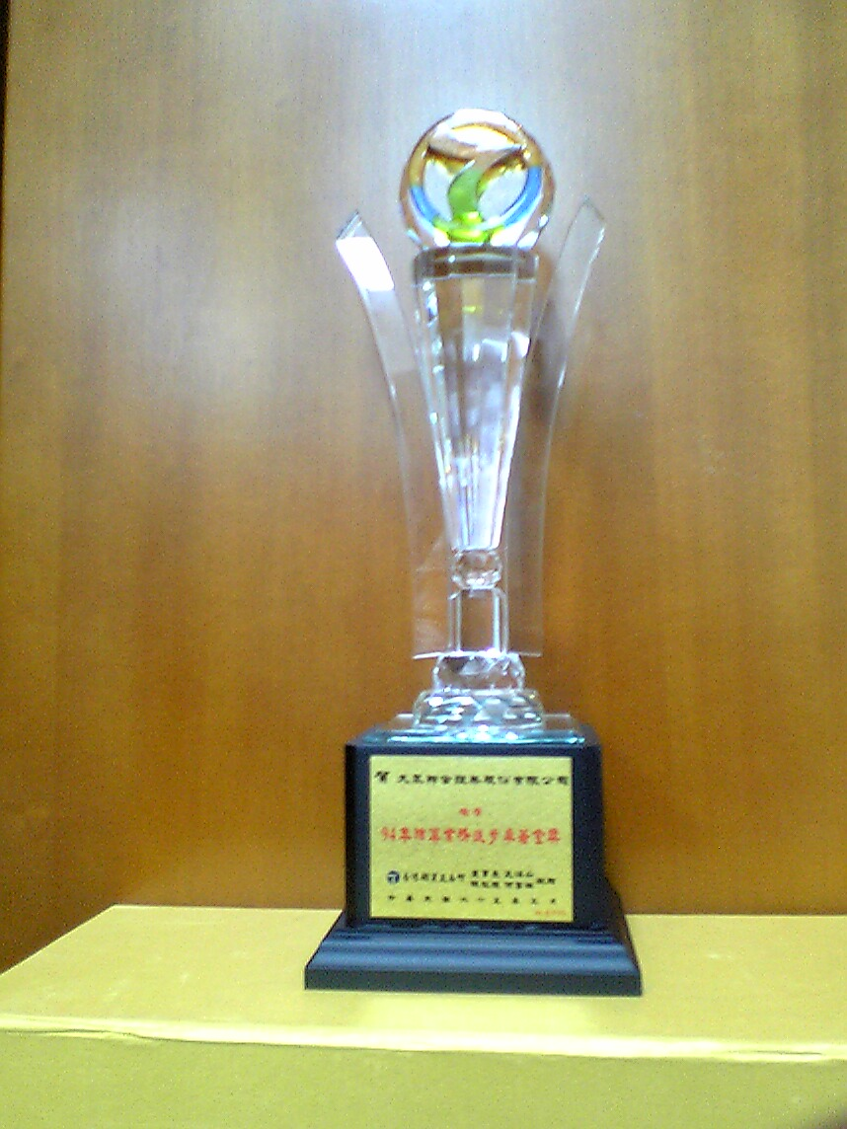
2005年貨期交所業務成長卓著金獎
2010年第十屆中華民國證劵金彝獎

Slide 14
講師介紹
榮耀
第十屆中華民國證劵金彝獎
學歷
政大風險管理系
台大財務金融研究所
經歷
怡富投顧半導體產業分析師
日盛證券自營部操盤人
大眾證券投資事業處主管
國票金控股權小組召集人
國票證券金融市場事業群主管
富邦證券自營部主管
國票期貨監察人
中華民國券商公會自營委員
現任
創富創投董事長

Slide 15
歷史績效

Slide 16
十年來的穩定交易獲利
替大眾證券與國票證券創造20億元獲利

Slide 17
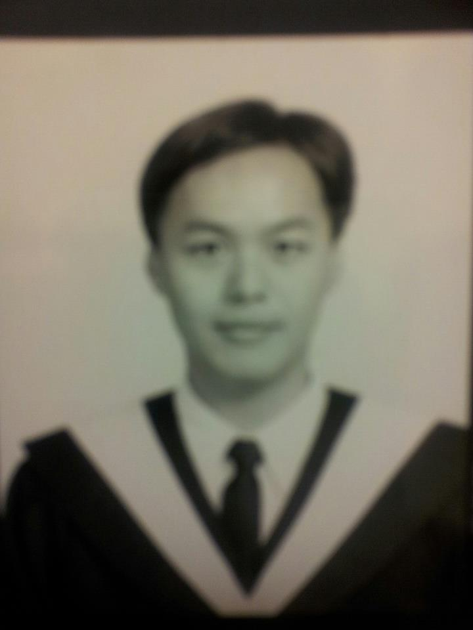
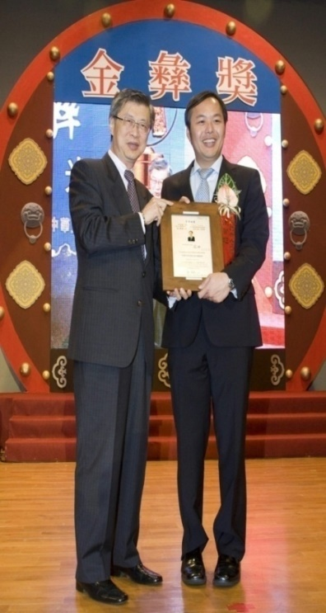
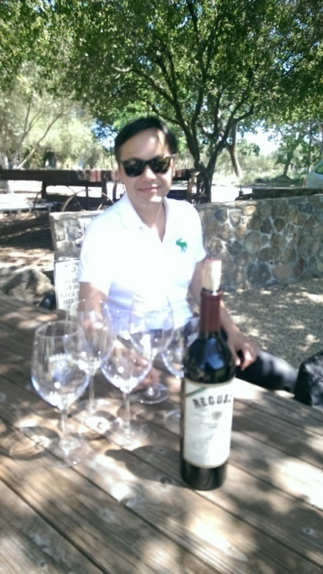
難關是天賜的大禮

Slide 18
難關是天賜的大禮
20歲前重考兩次
26歲:投資股票破產
34歲:當上證券界最年輕的自營部主管
40歲:獲頒證券界奧斯卡獎
44歲:當上台灣最大金控的證券自營部主管

Slide 19
演講大綱
投資理財坎坷路
當個聰明的賭客
算牌、下注、玩牌
操盤心得分享

Slide 20
股市操盤手的股票操盤分享
心得分享-操盤哲學(當個聰明的賭客)

Slide 21
由破產到自營部主管秘訣
違反人性
風險管理+資金管理
研究團隊
找優勢

Slide 22
能功亦能守
進攻:
事件交易
防守之道:
停損+資金管理

Slide 23
操盤哲學
大賺小賠交易模式
聚焦
資金管理
選股
停損停利機制

Slide 24
操盤秘訣
股價往阻力最小的方向前進
反射理論

Slide 25
BMW+TROC選股
選股-算牌

Slide 26

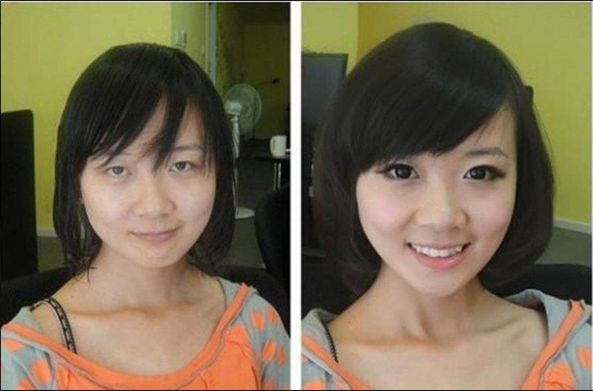
選股就像選人

Slide 27

選股就像選人

Slide 28
選股要看本質勿看外表

Slide 29
研究股票的秘訣BMW
BMW
Business Moodel
(靠富爸爸?成本?技術?通路?人脈?還是機會財?)
麵粉的風險+白粉的利潤
Market Growth
Who is management(創投背景、技術背景、股東結構)
What’s next(三、五年後公司會變成如何)

Slide 30
BMW量化方法
B:高ROE+高進入障礙代表好的經營模式
M:年成長率
W:大股東籌碼

Slide 31
我的選股量化秘訣TROC
TROC原則
T產業趨勢 (Trend):趨勢對
R公司具備高獲利 (ROE)與護城河(River):高門檻
O成長邏輯明確 (mOmetum):高成長
C長期產生自由現金流量 (Cash)與客戶基礎穩固(Custmer Base):賺現金

Slide 32
事件交易法-下注

Slide 33
事件?
月營收
季獲利
法人拜訪行程
法說會
投信買超
權證買超
短線客買超
新產品發表
媒體多空
外資報告

Slide 34
事件交易兩核心
資訊敏感度
操盤手法

Slide 35
領先資訊
產業佈線
研究員佈線
外資佈線
投資機構佈線
媒體佈線

Slide 36
操盤手法
被動隨勢
主動造勢

Slide 37
主動造勢-反射理論
遠雄造鎮
限量買不到的最吸引人
買盤(內盤)
外盤成交
孔明借東風(自營商+短線客)

Slide 38
被動隨勢
利多不漲
利空不跌
順勢突破/跌破

Slide 39
當個聰明的玩家
交易技術-玩牌

Slide 40
認清市場玩家
市場潛規則
知彼知己

Slide 41
剖析證券圈生態
自營商-權證造市者
自營商-自行買賣者
機器人-權證跟隨者
短線客
投信
外資
公司派與主力

Slide 42
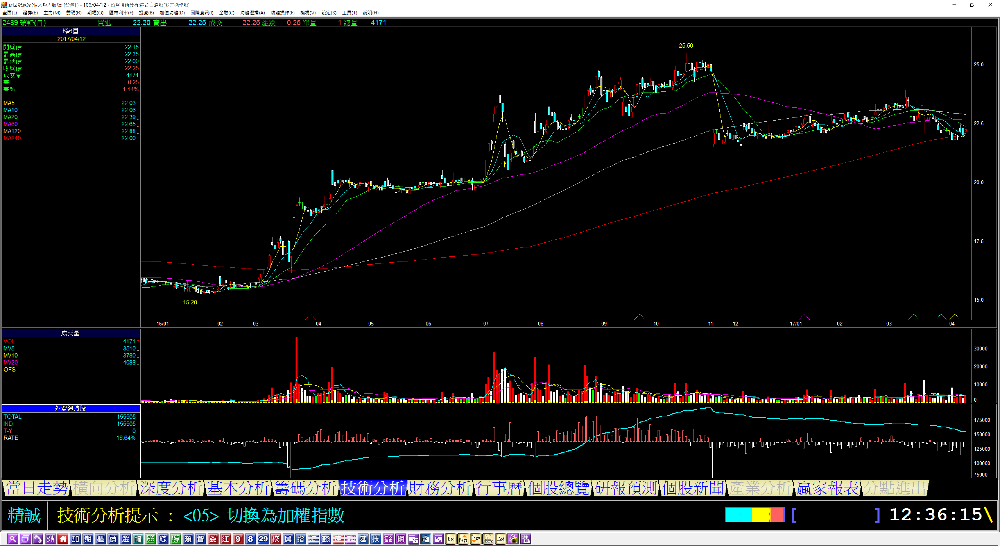
外資

Slide 43
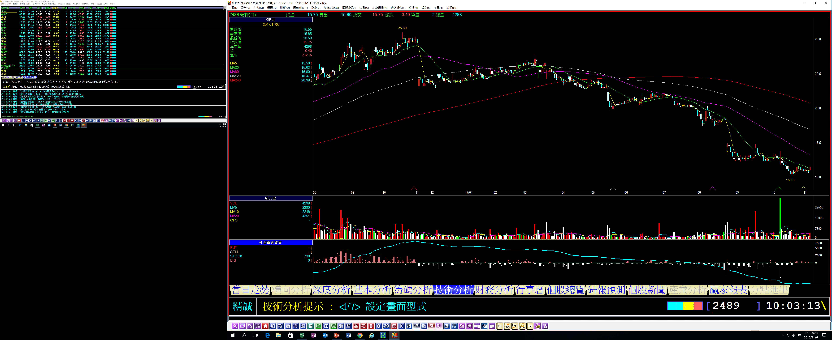
外資的內涵

Slide 44
趨勢為友情緒為敵
操盤心得分享

Slide 45
操盤實務四大步驟
判斷
布局+測試多空力道
往阻力最小之路前進
等待力竭或暴量反轉

Slide 46
讓我們確定如何在市場賺錢
能力圈+找優勢
人棄我取:重點在投資標的
長期持有:重點在投資標的
何時該貪婪:作對時+大家都最害怕時
何時該恐懼:做錯時+大家都在興奮時
資金管理+停損

Slide 47
操盤最高機密:如何躲過股災
關鍵一
手中部位開使賠錢就開始減碼
關鍵二
錢在四分之一內可攤平、超過後只有停損不能加碼

Slide 48
好的環境創造理想的績效
創富指揮所

Slide 49
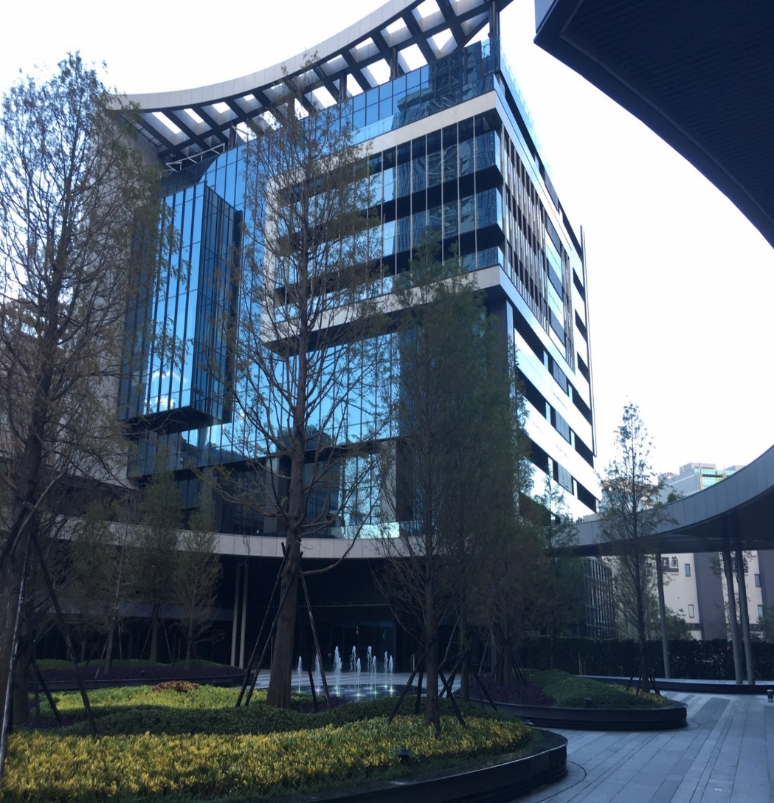
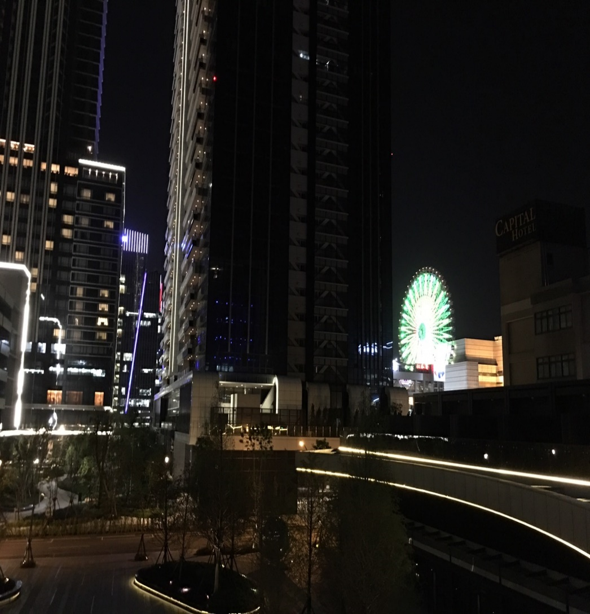

Slide 50
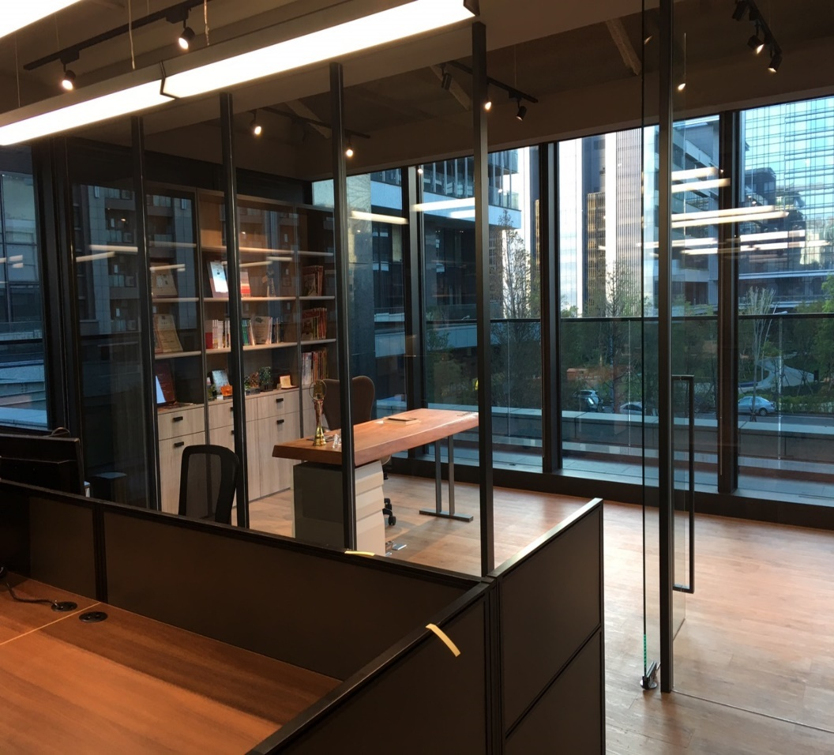
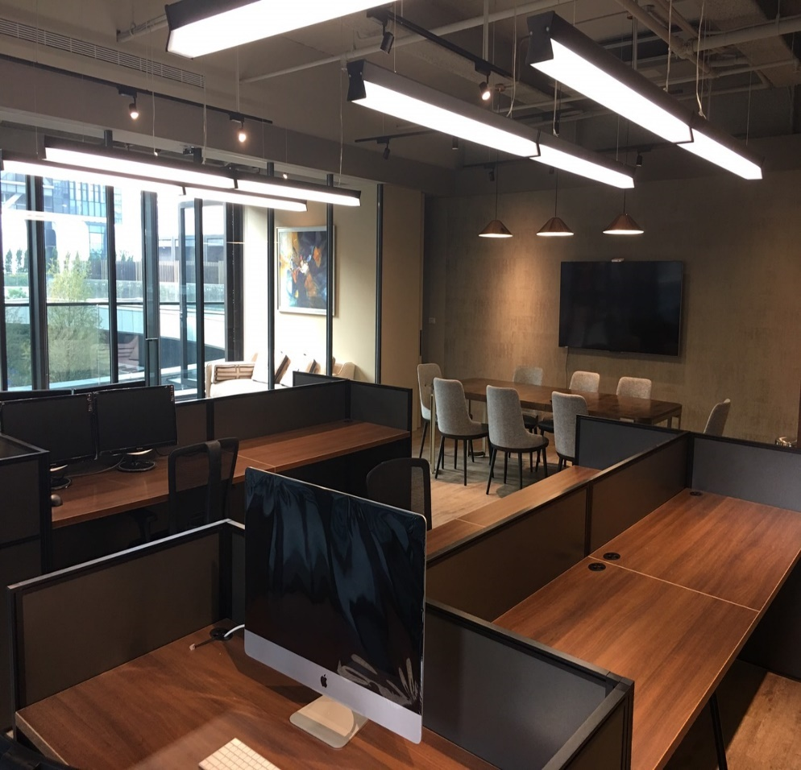

Slide 51
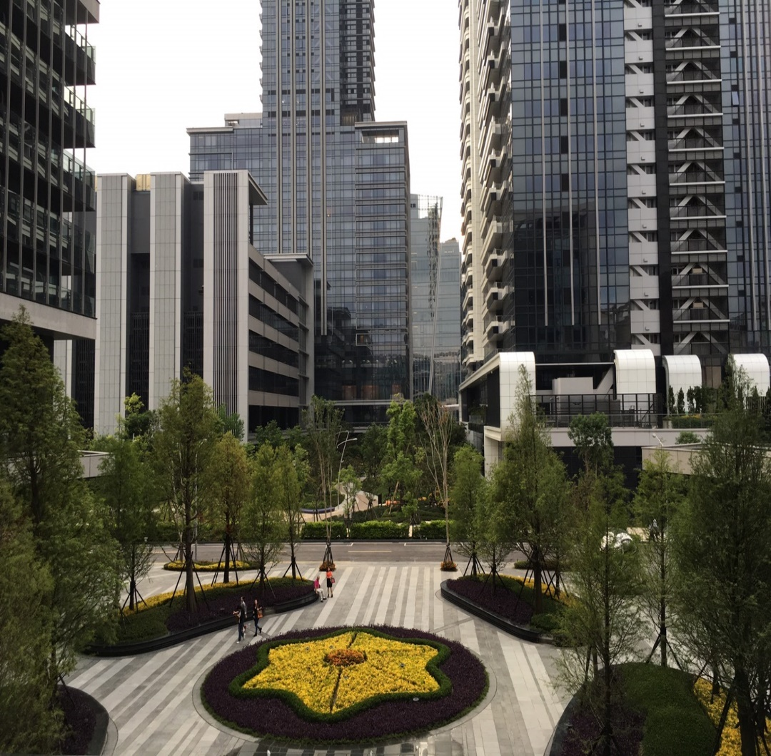
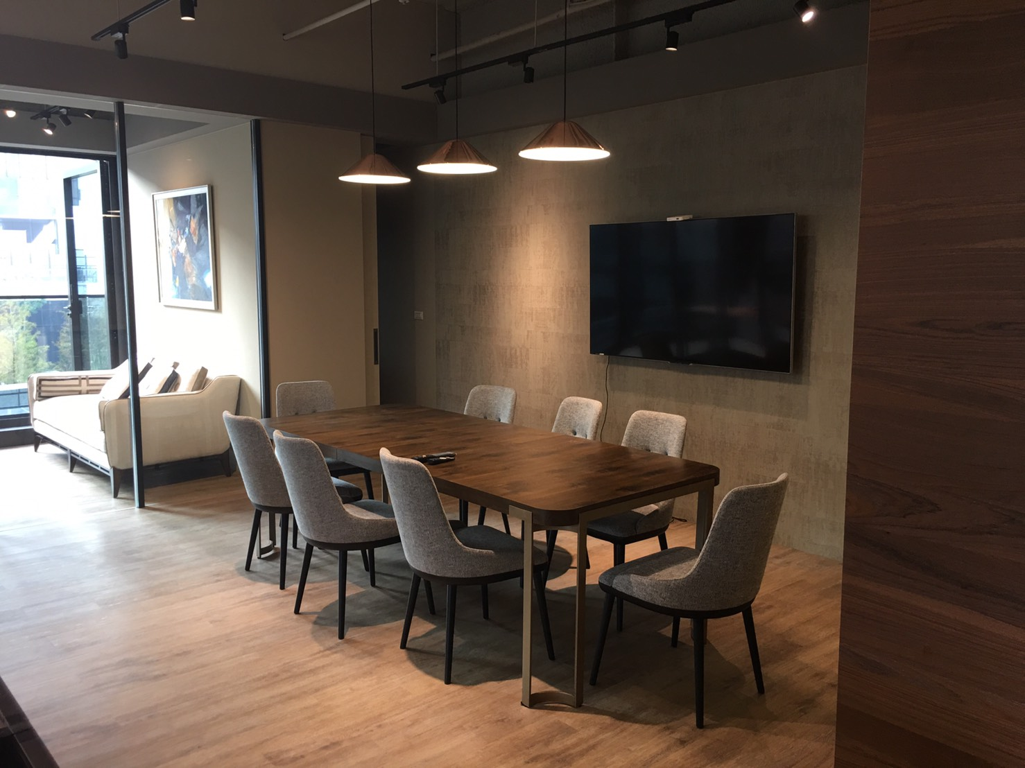

Slide 52
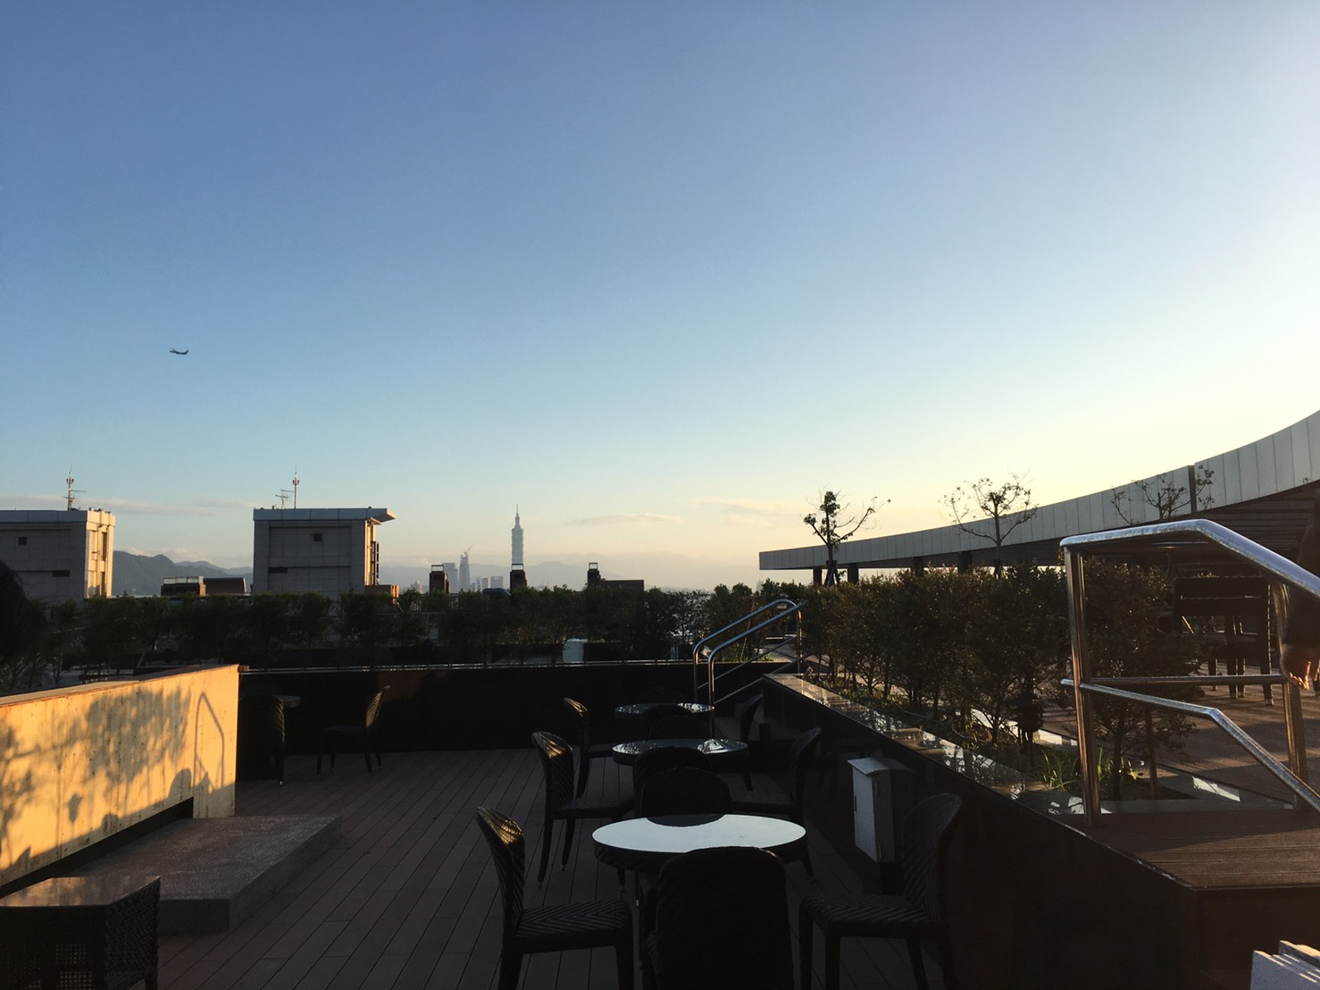
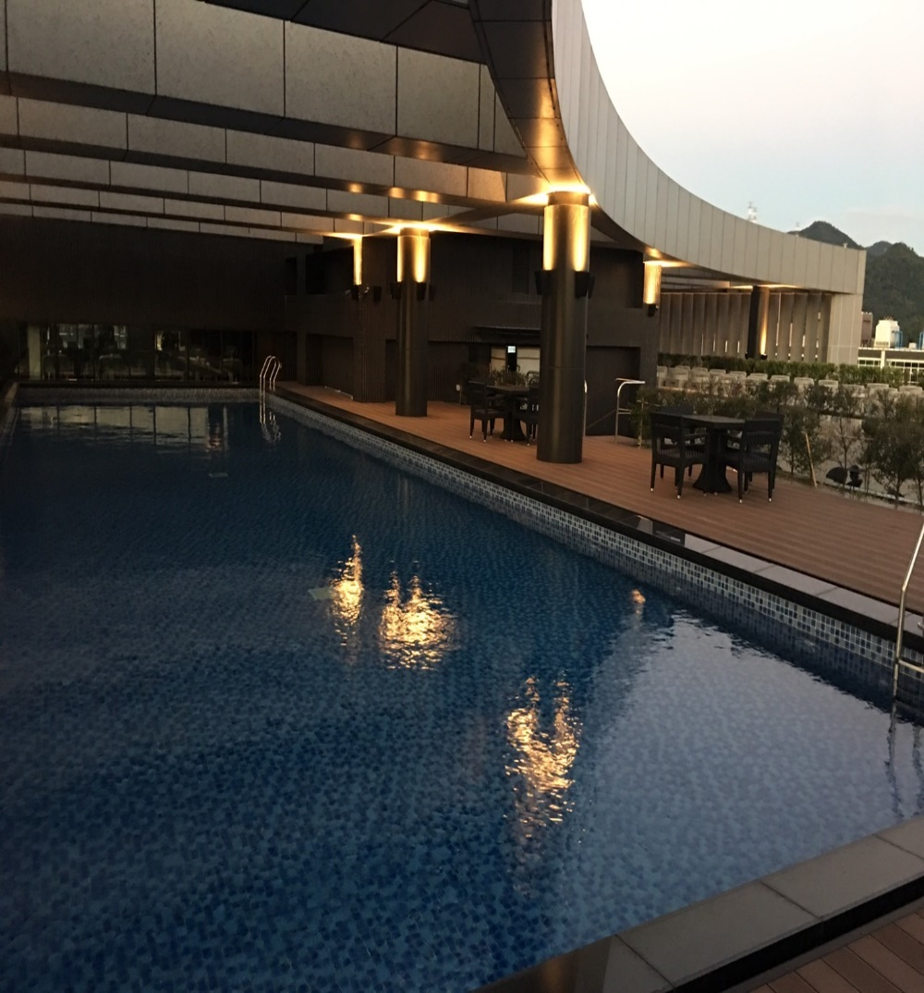

Slide 53
結合產業與投資的人才共同創富
創富故事

Slide 54
創富=製鈔=智超
創富名字

Slide 55
賈伯斯
我們來到世界就是
為了要在宇宙中留下不朽的印記
張智超
ellis0311@gmail.com
Line id:ellischang
0955832001

